Slide 1
به نام خدا
Pace maker
محدثه حسن زاده
استاد راهنما: دکتر رئیسی

Slide 2
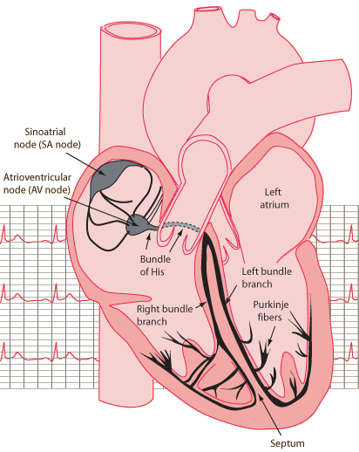

Slide 3
Pace Maker
دستگاه الکترونیکی است که قادر است به وسیله الکترودی که در نوک کاتتر یا سیم ان قرار دارد و در اپیکارد یا اندوکارد گذاشته میشود،بطور مکرر و اتوماتیک وار و برحسب دلخواه و نیاز بیمار،تحریک الکتریکی به قلب وارد میکند که این تحریک الکتریکی سبب دپولاریزاسیون بطنها، ایجاد انقباض عضله قلب،و ضربان قلبی موثر و مفید میشود.
کاربرد:
اسیستول بطنی، وقفه سینوسی متناوب،برادیکاردی شدید با برون ده قلبی کم، بلوک درجه دو گره av، بلوک درجه سه گره av که به درمان مقاوم باشد، سندروم گره سینوسی بیمار،بلوک شاخه چپ به دنبال MI حاد،بلوک شاخه راست همراه با همی بلوک شاخه چپ،برای مهار اریتمی های دهلیزی PAT یا بطنی VT

Slide 4
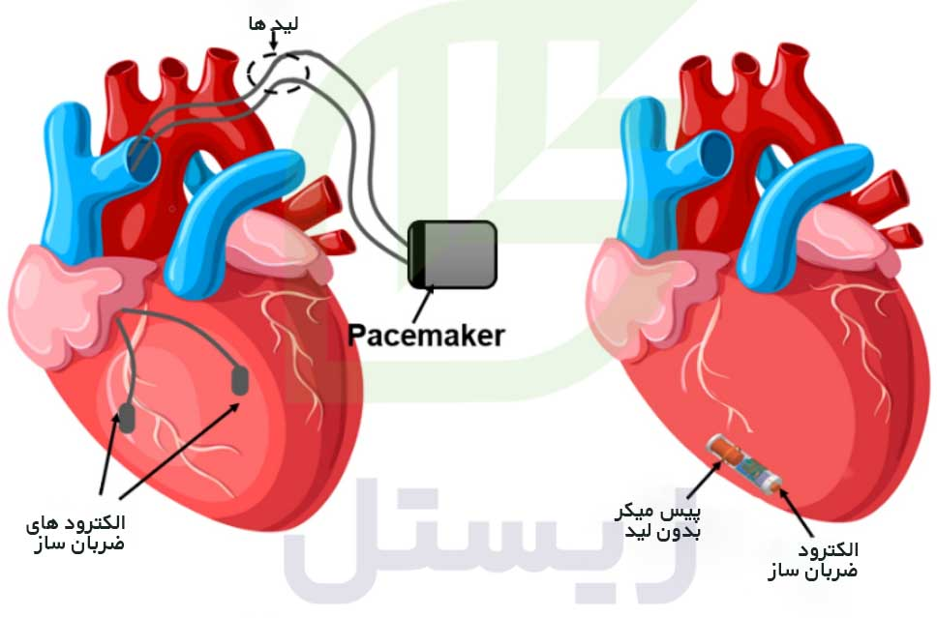

Slide 5
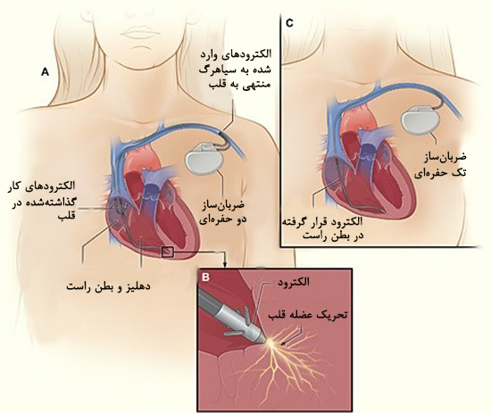

Slide 6
ساختمان دستگاه پیس میکر
1. ژنراتور
2. برون ده انرژی الکتریکی (output) حد استانه تحریک پذیری عضله قلب
3. سرعت صدور ایمپالس
4.کیفیت صدور ایمپالس
الف) کیفیت با سرعت ثابت fixed rate یا غیر سینکرونیزهasynchronous
ب)کیفیت تقاضا demand
ج)کیفیت ضربان سازی غالب overdrive pacing
5. حساسیتsense

Slide 7
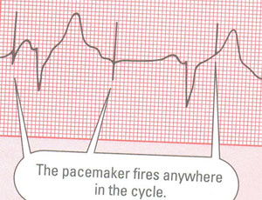
بررسی عملکرد پیس میکر در ECG

Slide 8
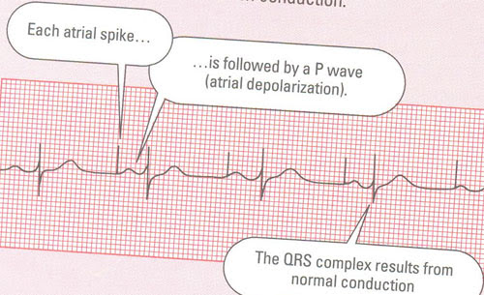

Slide 9
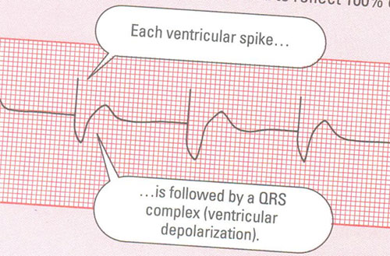
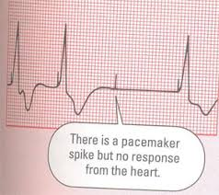

Slide 10
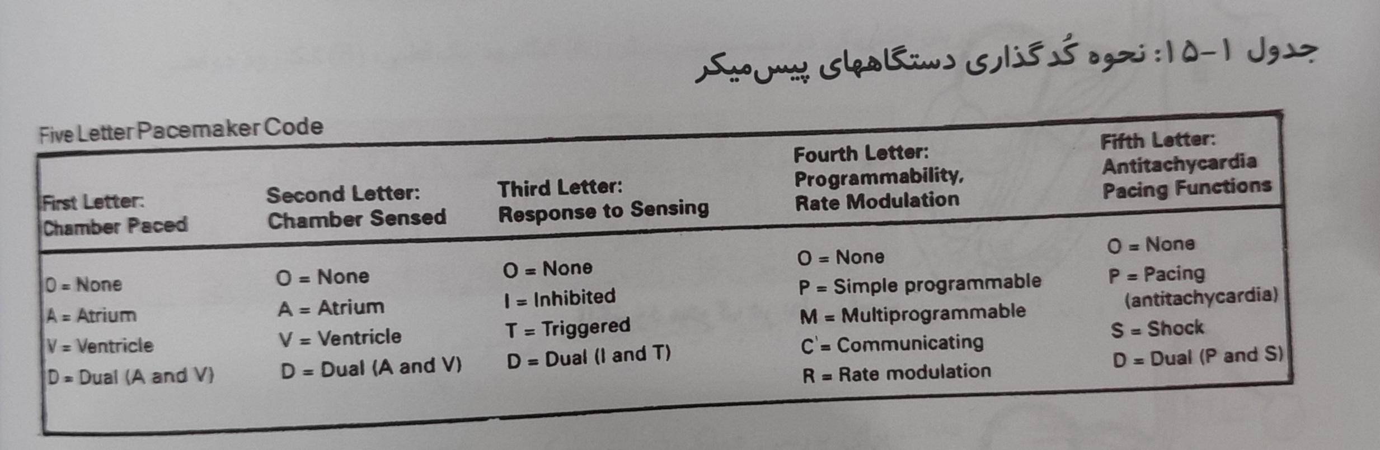
طبقه بندی دستگاه های پیس میکر براساس عملکرد انها و روش کدگذاری

Slide 11
انواع پیس میکر بر اساس مدت استفاده
پیس میکر موقت:
1. گذاشتن پیس میکر موقت از راه قفسه سینه
2.گذاشتن پیس میکر موقت از راه وریدی
پیس میکر دائم:
1.گذاشتن پیس میکر دائم از راه قفسه سینه
2. گذاشتن پیس میکر دائم از راه وریدی

Slide 12
پیس میکر پوستی TCP
پیس میکر خارجی
غیرتهاجمی،الکترودها روی سطح پوست
موارد استفاده:
در موارد اورژانسی بدنبال برادیکاردی شدید و اسیستول،تا وسایل جهت گذاشتن پیس میکر موقت راهم شود
در مواردی که گذاشتن پیس میکر داخلی مموع باشد مثل دریچه تریکوسپید مصنوعی و ضعف سیستم ایمنی
اشکال و اختلال در پیس میکر دائم
حین اقدامات تهاجمی مانندکاتتریزاسیون قلب برای پیشگیری از اریتمی ها و ایست قلبی
مهارتاکیکاردی بطنی

Slide 13
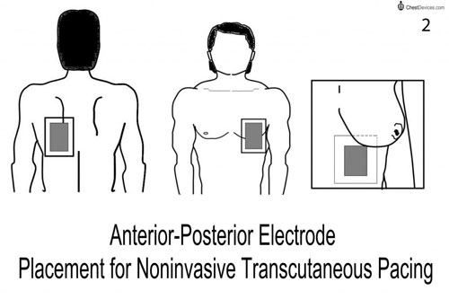

Slide 14
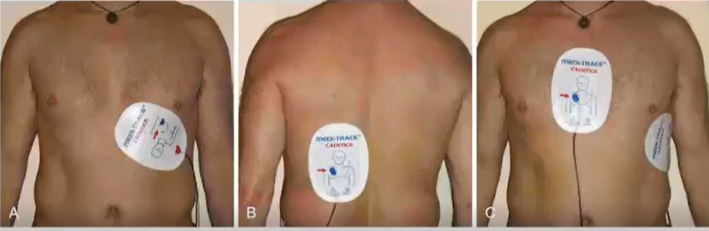

Slide 15
مراقبت های پرستاری قبل از قرار دادن دستگاه پیس میکر داخلی
.1 روش انجام تکنیک و وارد کردن سیم پیس میکر، علت استفاده و نحوه عملکرد آن را برای بیمار و اطرافیان شرح داده تا اضطراب آنها کاهش یابد ، رضایت از بیمار یا اطرافیان گرفته شود
. 2محل ورود کاتتر تمیز و شیو شود.
۳. علایم حیاتی و EKG بیمار کنترل شود بیمار به مانیتورینگ وصل گردد
۴. در صورت لزوم آرامبخش به بیمار تجویز شود، گاهی آنتی بیوتیک به صورت پروفیلاکسی داده می‌شود.
۵. ترالی داروهای اورژانس و دفیبریلاتور آماده باشد

Slide 16
مراقبت های پرستاری بعد از قرار دادن دستگاه پیس میکر داخلی
۱. تاریخ و ساعت قرار دادن دستگاه پیس میکر، نوع دستگاه و نام پزشک ثبت شود
۲. برای بررسی محل قرارگیری انتهای کاتتر پیس میکر رادیوگرافی قفسه سینه انجام شود
۳. کنترل علائم حیاتی در فواصل زمانی منظم و در صورت وجود مشکل در بیمار ضروری است
.4 ریتم قلبی بیمار به طور دائم برای بررسی عملکرد دستگاه پیس میکر مانیتورینگ شود. اختلال در عملکرد پیس میکر و یا فقدان متناوب capture(ضربه تسخیر کننده بطنی ) را گزارش کنیم
۵. اگر بیمار پیس میکر موقت دارد که از راه ورید وارد شده است بی حرکتی عضوی که کاتتر وارد شده است ضروری می‌باشد بیمار تا ۲۴ ساعت CBR باشد.
۶.روزانه پانسمان ناحیه ورود کاتتر تعویض شود . زخم را از نظر علایم عفونت التهاب هماتوم خونریزی و ترشح بررسی نموده و در صورت وجود هر یک از این علایم به پزشک گزارش شود
۷. برای دادن شوک الکتریکی بیمار محل قرارگیری پدل‌ها باید حداقل ۱۰ سانتی‌متر از ژنراتور فاصله داشته باشد در صورت استفاده از بیس میکر موقت قبل از دادن شوک الکتریکی ژنراتور را خاموش نموده و بعد از دادن شوک الکتریکی مجدداً روشن می‌کنیم و....

Slide 17
آموزش به بیماران و خانواده بیمار دارای بیس میکر دائم در زمان ترخیص
۱ روزانه زخم را بررسی نمایند در صورت وجود علائم عفونت التهاب هماتوم خونریزی و ترش.ح به پزشک گزارش نمایند در ابتدا ز غوطه ور شدن در داخل وان حمام و استفاده از لوسیون کرم‌ها و یا پودرها بر روی زخم محل قرارگیری دستگاه اجتناب کند
2. از پوشیدن لباس‌های تنگ ه باعث سایش و فشار زیاد به زخم و ژنراتور می‌شود اجتناب گردد
3. روزانه به مدت یک دقیقه نبض رادیال یا کاروتید بررسی شود اگر ۵ تا کمتر از سرعت تنظیم شده باشد به پزشک اطلاع دهد نبض کمتر از ۱۰ تا نسبت به سرعت تنظیم شده نشانه تمام شدن باتری است باید تپش قلب شدید سرگیجه و سنکوپ گزارش شود
4. حرکت بازو را تا ترمیم برش جراحی محدود نمایند بازو را به مدت دو هفته بالای سر نبرد مناً از فعالیت شدید در بازوها و شانه‌ها و بلند کردن اجسام بیش از ۵ کیلوگرم در ۶ هفته اول بعد از جراحی خودداری کند
5. در ارتباط با اهمیت مصرف دارو هدف مقدار زمان مصرف و عوارض جانبی به بیمار یا افراد فامیل توضیح داده شود

